Slide 1
Муниципальное бюджетное дошкольное образовательное учреждение детский сад общеразвивающего вида №2 «Дюймовочка» города Заринска
Мастер- класс:
«Развитие музыкально-творческих
способностей детей дошкольного возраста
посредством технологии
«Хор рук»
Автор: Устинова Елена Александровна, музыкальный руководитель
Заринск 2017

Slide 2
«Кем бы не стал в дальнейшем ребенок- музыкантом, врачом, ученым или рабочим, задача педагога- воспитать в нем творческое начало, творческое мышление».
К.Орф.

Slide 3
Реализация творческого потенциала детей в условиях реализации ФГОС:
Формирование познавательных интересов и познавательных действий ребенка в различных видах деятельности;
Создание благоприятных условий развития детей в соответствии с их возрастными и индивидуальными особенностями;
Развитие способностей и творческого потенциала каждого ребенка.

Slide 4
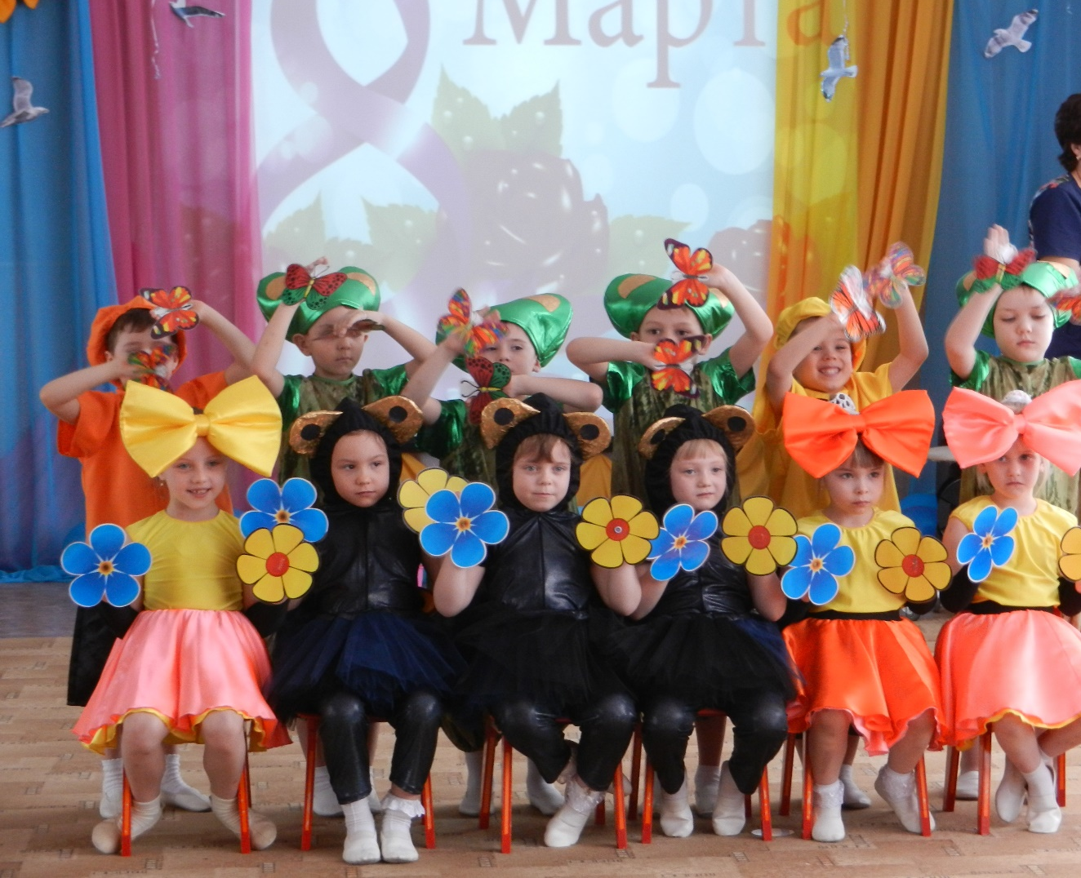
Использование инновационных педагогических технологий открывает новые возможности воспитания и обучения дошкольников.

Slide 5
«Хор рук»
Автор методики: русский музыковед, педагог, исследователь- Татьяна Анатольевна Боровик

Slide 6
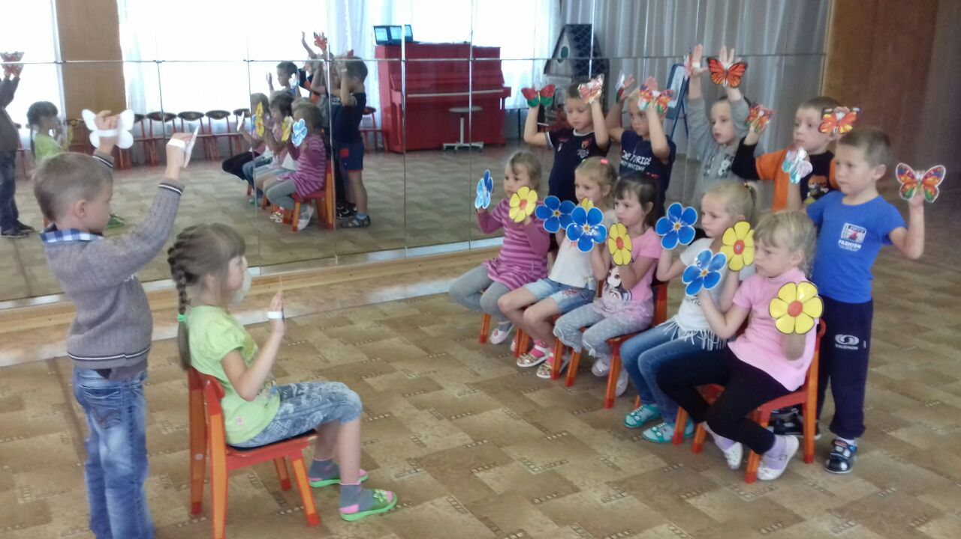
Инновационная форма «Хор рук» подводит детей к пониманию двигательного двухголосия, в котором все участники делятся на «хор из двух голосов»
и двух ведущих «дирижеров».

Slide 7
«Первую двигательную партию» исполняют руками одна группа детей (сидящая в ряд на стульях), зеркально отражая движения сидящего первого ведущего - «дирижера».
«Вторую партию» - другая группа детей, стоящая позади первой группы, соответственно копируя движения стоящего второго «дирижера».

Slide 8
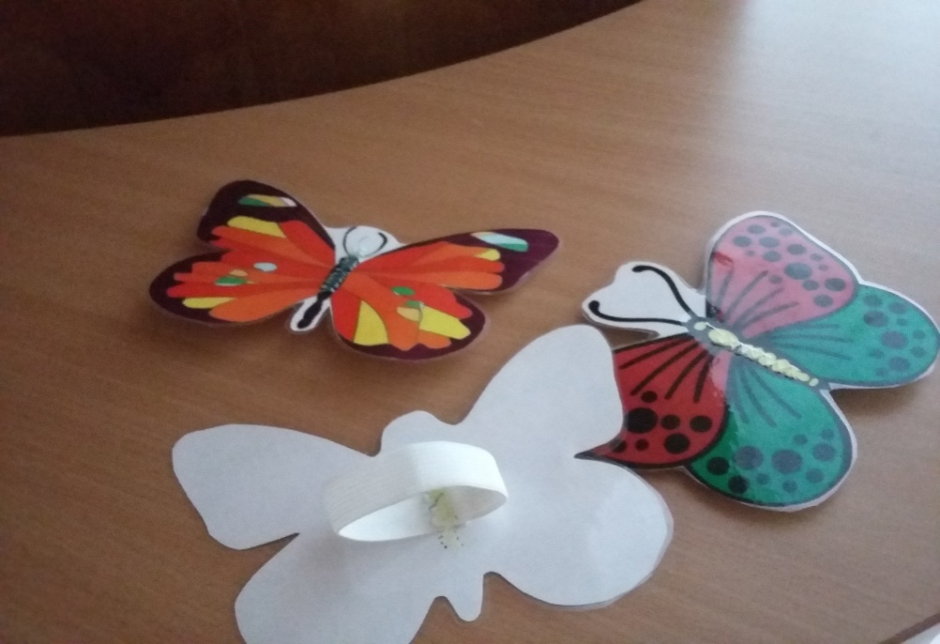
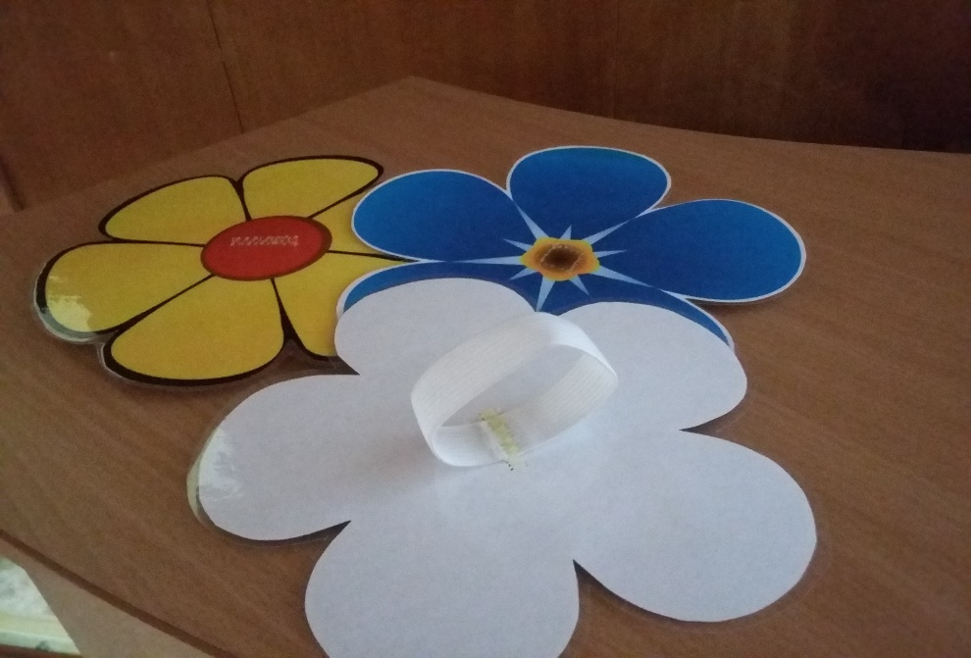
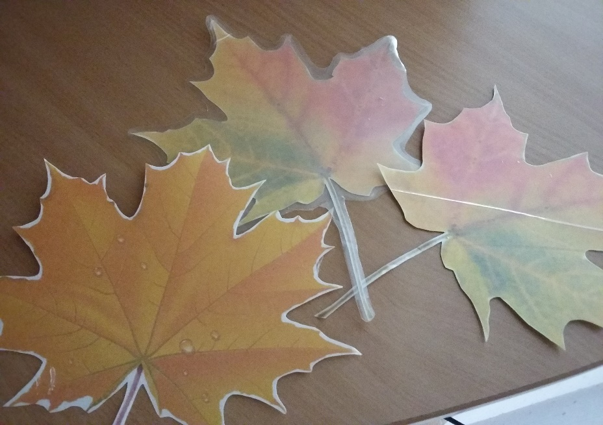
Предполагается использовать дополнительные атрибуты- «перчатки»- снежинки, листья, бабочки, цветочки и т. д.
В зависимости от темы, сезона и сюжета получаются самые разные по настроению и характеру композиции.

Slide 9
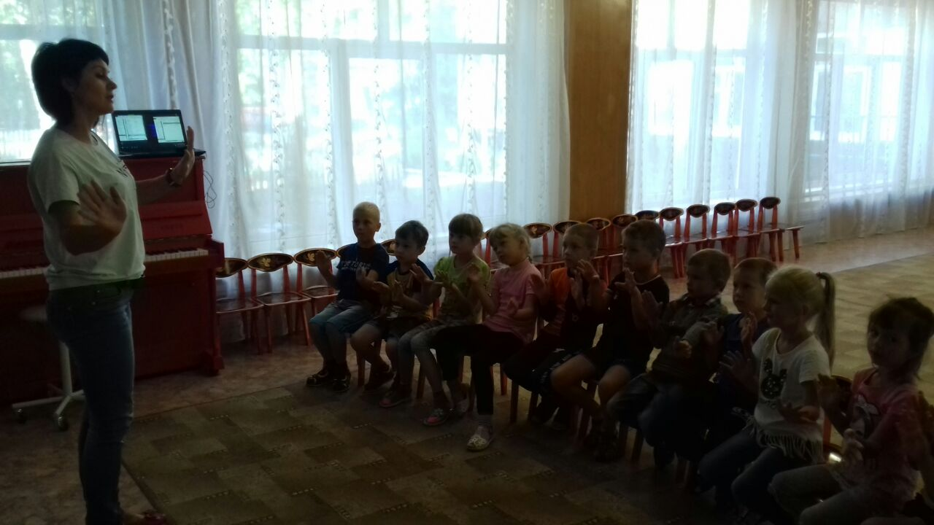
«Одноголосие»

Slide 10
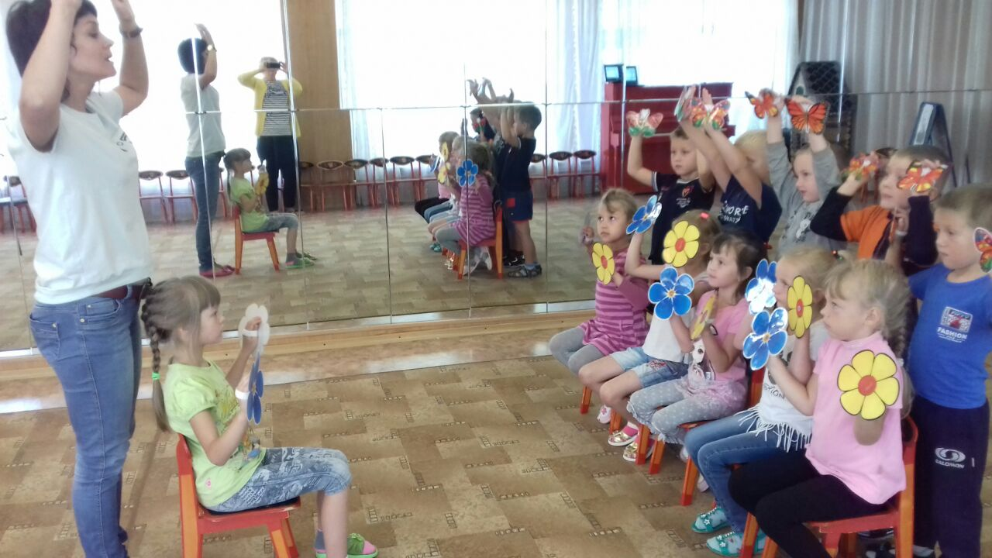
«Двухголосие»

Slide 11
Особенности технологии
Применение формы для самых разнообразных ситуаций: от занятия до концертного показа;
Использование в работе с воспитанниками самого разного возраста;
Данная форма предлагает каждому их детей попробовать себя в роли лидера;
Погружение в содержание музыкального произведения;
Это одна из форм арттерапии, артпедагогики, музыкотерапии, как активная релаксация;

Slide 12
Активизирует внимание и способности подражания;
Развивает чувство ансамбля, умение работать в группе;
Ведущим может быть любой взрослый, а не только музыкальный руководитель;
Данная технология подходит для использования в работе как с группами общеразвивающего вида, так и коррекционными.

Slide 13
Результат
Удалось создать на музыкальных занятиях, праздниках атмосферу радостного общения, приподнятого настроения;
Дети стали более активными и раскрепощенными, в их действиях постепенно исчезают страх и неуверенность;
Дети развиваются творчески в процессе игрового, радостного и естественного общения с музыкой.

Slide 14
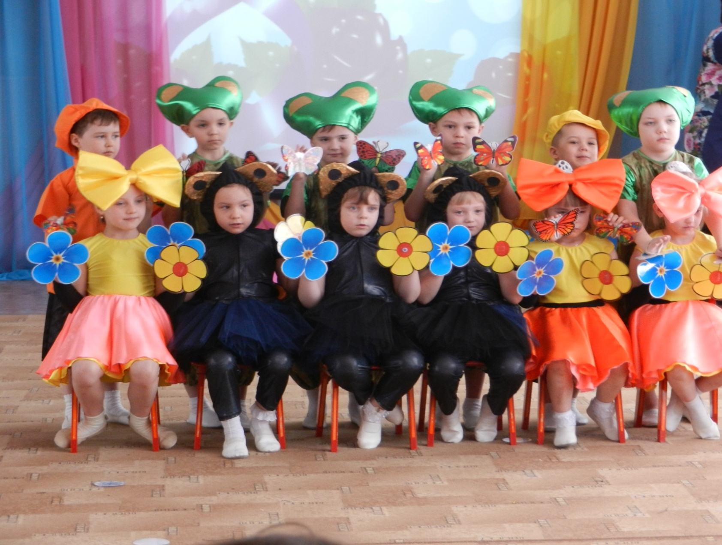

Slide 15
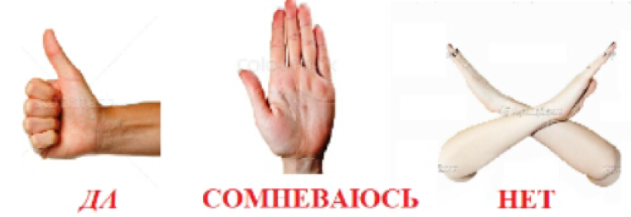
Итог

Slide 16
Спасибо за внимание

Slide 17
Муниципальное бюджетное дошкольное образовательное учреждение Детский сад общеразвивающего вида №2 «Дюймовочка» города Заринска
Мастер- класс:
«Развитие музыкально-творческих
способностей детей дошкольного возраста
посредством технологии
«Хор рук»
Музыкальный руководитель:
Устинова Е.А.
тел.:8(923)748 59 64
e-mail: det.s_2@mail.ru
Заринск 2017

